Slide 1
Nhắc lại: hs có bài kt 15 phút trên ht lms vào ngày 6/10, hs chỉ làm 1 lần nên cần ôn lại như sau:
Bài 2: Điện trở, tụ điện, cuộn cảm: công dụng, cấu tạo, phân loại
Bài 3: xem cách tính điện trở bằng các vạch màu( cho các vạch màu tìm điện trở), cho giá trị điện trở tìm các vạch màu tương ứng
Bài 4: Diode, tranzito,triAC, DiAC… xem cấu tạo, công dụng
Chú í hiện nay trên ht lms hoạt động chưa ổn định nên khi làm bài hs có vấn đề gì xin nhắn vào zalo th Tâm 0978248001

Slide 2
Chương 1
LINH KIỆN ĐIỆN TỬ
THỰC HÀNH
DIODE – TIRIXTO - TRIAC
BÀI 5:
Mục tiêu:
Nhận dạng được diode, thyristor, triac
Đo được điện trở thuận, ngược của linh kiện để xác định điện cực anôt, catôt, xác định còn tốt hay hỏng
Có ý thức thực hiện đúng quy trình và các quy định về an toàn

Slide 3
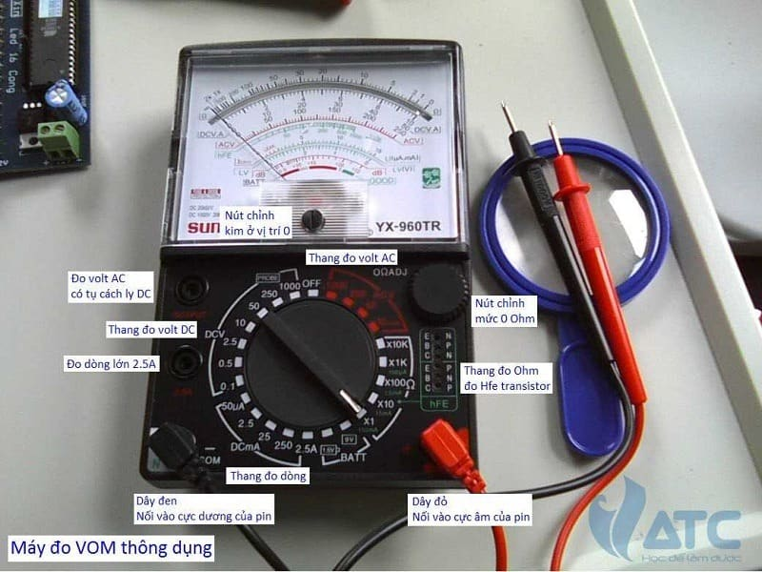
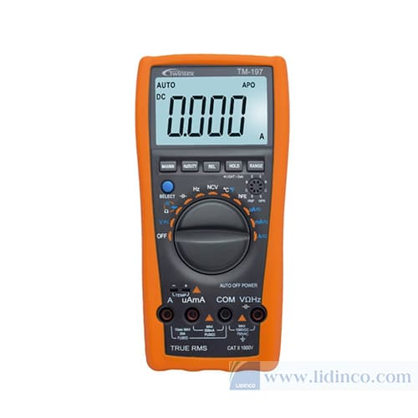
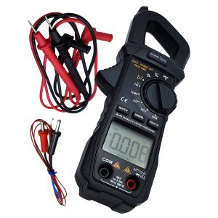
Bài 5: THỰC HÀNH DIODE – TRIRIXTO – TRIAC
I – CHUẨN BỊ:
1./ Dụng cụ, vật liệu: đồng hồ và các linh kiện
Các loại đồng hồ vạn năng ( VOM ):
2./ Kiến thức liên quan:
Ôn lại bài 4, cách sử dụng đồng hồ đo

Slide 4
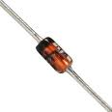
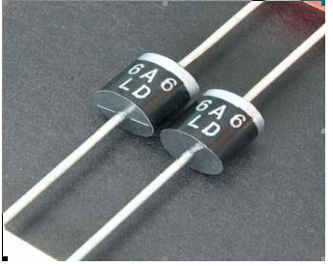
Bài 5: THỰC HÀNH DIODE – TRIRIXTO – TRIAC
II – NỘI DUNG VÀ QUY TRÌNH THỰC HÀNH:
Bước 1: Quan sát, nhận biết các loại linh kiện:
-Điôt tiếp điểm: hai điện cực, dây dẫn nhỏ
- Điôt tiếp mặt:hai điện cực, dây dẫn to

Slide 5
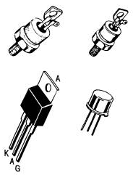
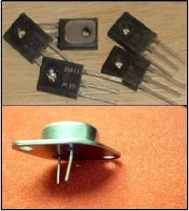
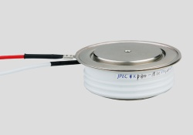
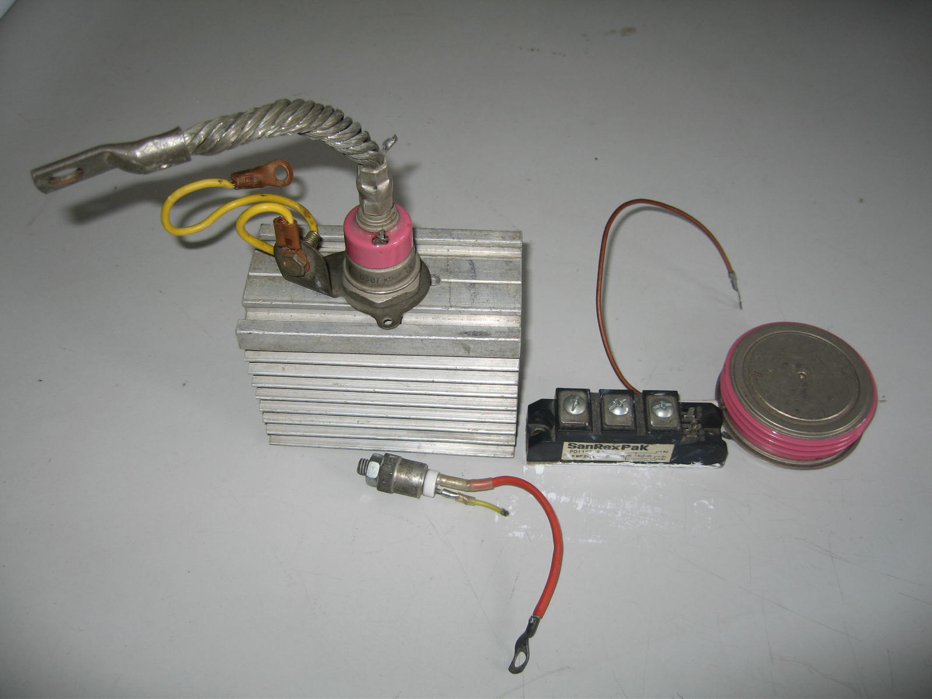
Bài 5: THỰC HÀNH DIODE – TRIRIXTO – TRIAC
II – NỘI DUNG VÀ QUY TRÌNH THỰC HÀNH:
Bước 1: Quan sát, nhận biết các loại linh kiện:
- Tirixto và triac có 3 điện chân
Một số loại tirixto thường gặp (trên thân có chữ T…,TI…)
Một số loại triac thường gặp( trên thân có chữ TO…)

Slide 6
Bài 5: THỰC HÀNH DIODE – TRIRIXTO – TRIAC
II – NỘI DUNG VÀ QUY TRÌNH THỰC HÀNH:
Bước 2: Chuẩn bị đồng hồ đo:
- Chuyển đồng hồ vạn năng về thang đo điện trở thang đo thích hợp. Kiểm tra chỉnh lại kim đồng hồ cho đúng vị trí 0.
Quy ước
- Que đỏ cắm ở cực dương (+) của đồng hồ: là cực âm (-) của pin 1,5V trong đồng hồ.
- Que đen cắm ở cực âm (-) của đồng hồ: là cực dương (+) của pin 1,5V trong đồng hồ

Slide 7
Bài 5: THỰC HÀNH DIODE – TRIRIXTO – TRIAC
II – NỘI DUNG VÀ QUY TRÌNH THỰC HÀNH:
Bước 3: Đo điện trở thuận, điện trở nghich của các linh kiện:
Thông thường điện trở thuận(vài chục ôm) nhỏ hơn điện trở ngược( vài trăm kilo ôm)
a. Diode: thang đo X100
- Đo thuận: que đỏ của đồng hồ nối với chân k và que đen nối với chân A của diode( như hình) thì điện trở nhỏ( vài trăm ôm)

Slide 8
- Đo ngược: thực hiện đảo vị trí 2 que đo nối vào 2 chân của điode( như hình) và quan sát đồng hồ thì thấy có giá trị điện trở rất lớn( kilo ôm)
Kết luận:
Đo thuận điện trở nhỏ, đo ngược điện trở lớn: Diode tốt
Đo thuận điện trở nhỏ, đo ngược điện trở nhỏ: Diode hư( diode bị đánh thủng tiếp giáp
Đo thuận điện trở lớn, đo ngược điện trở lớn: Diode hư( diode bị đứt)

Slide 9
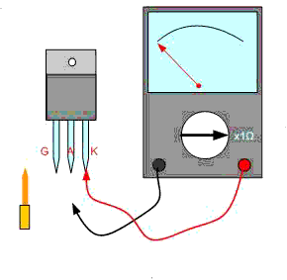
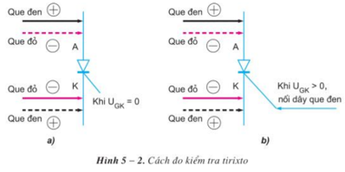
Bài 5: THỰC HÀNH DIODE – TRIRIXTO – TRIAC
II – NỘI DUNG VÀ QUY TRÌNH THỰC HÀNH:
Bước 3: Đo điện trở thuận, điện trở nghich của các linh kiện:
b. Tirixto: X 1 Ω

Slide 10
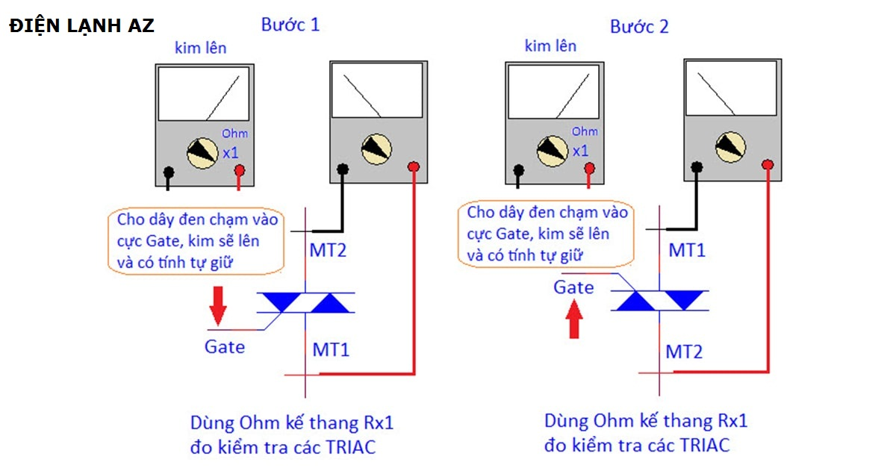
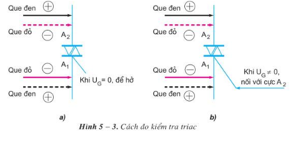
Bài 5: THỰC HÀNH DIODE – TRIRIXTO – TRIAC
II – NỘI DUNG VÀ QUY TRÌNH THỰC HÀNH:
Bước 3: Đo điện trở thuận, điện trở nghich của các linh kiện:
c. Triac: X 1 Ω

